Slide 1
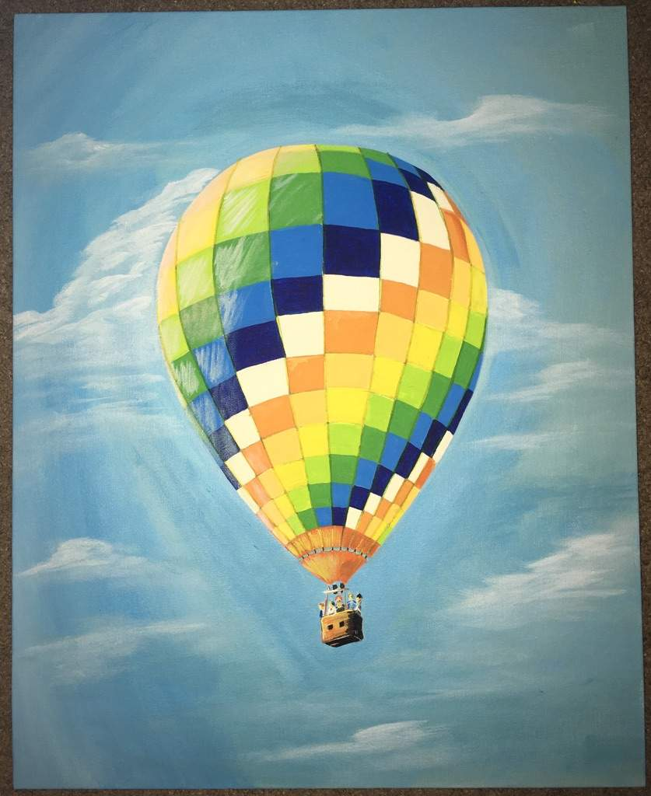
„A léghajót csínján mérsékeled, S midőn egekben így zarándokol: Azt sem felejted, „hátha lebukol”!”
Hagyd a képzeleted szárnyalni, azonban sose szállj olyan magasra, hogy nagyon nagyot tudj esni!

Slide 2
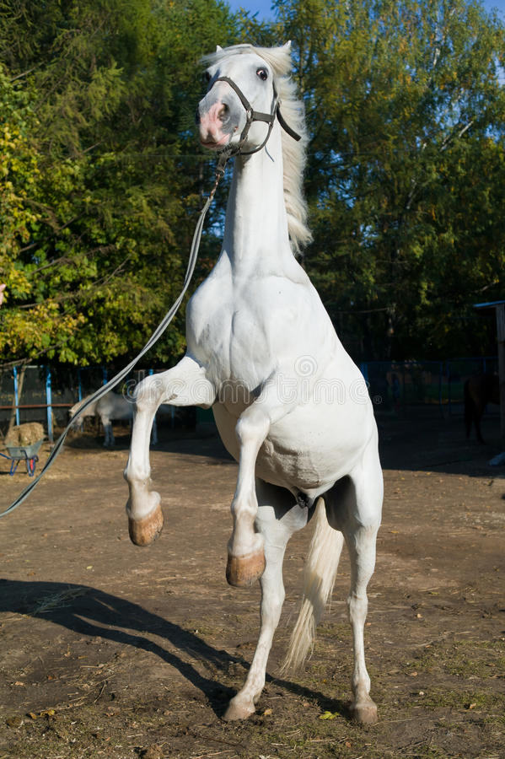
„Már táncol a gömb, mint betyár lova, Kit nem bocsát a csárda oszlopa, Már fel s alá kapkodja üstökét Hogy elszakítsa tartó köldökét”
Ha túlságosan földhözragadt amiről írsz, akkor az nem fogja lekötni az olvasókat.

Slide 3
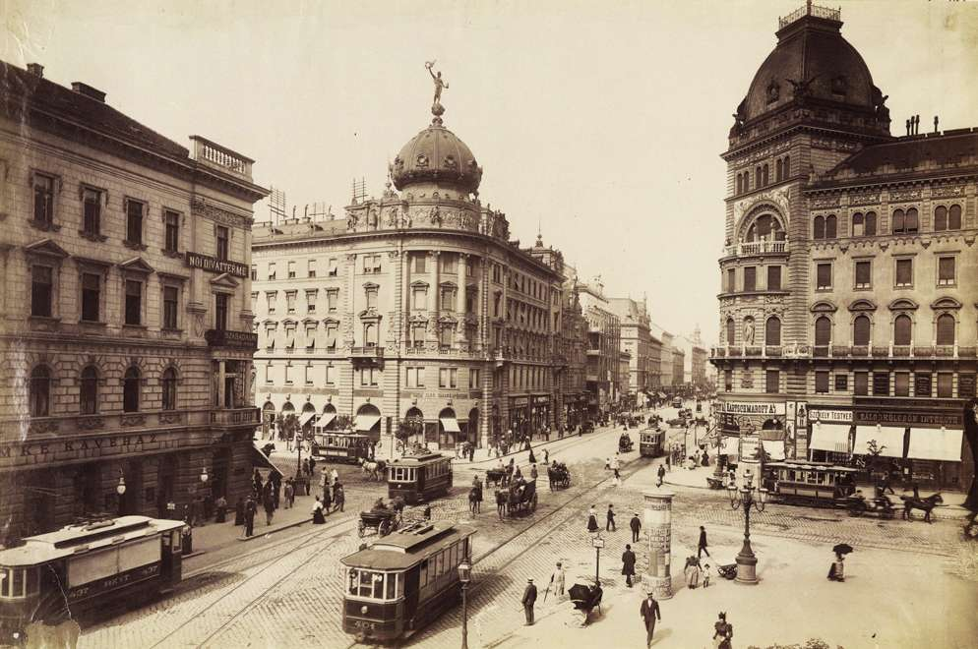
„Az utcán por, német szó, piszok.”
Idegen számomra a nagyváros forgataga.

Slide 4
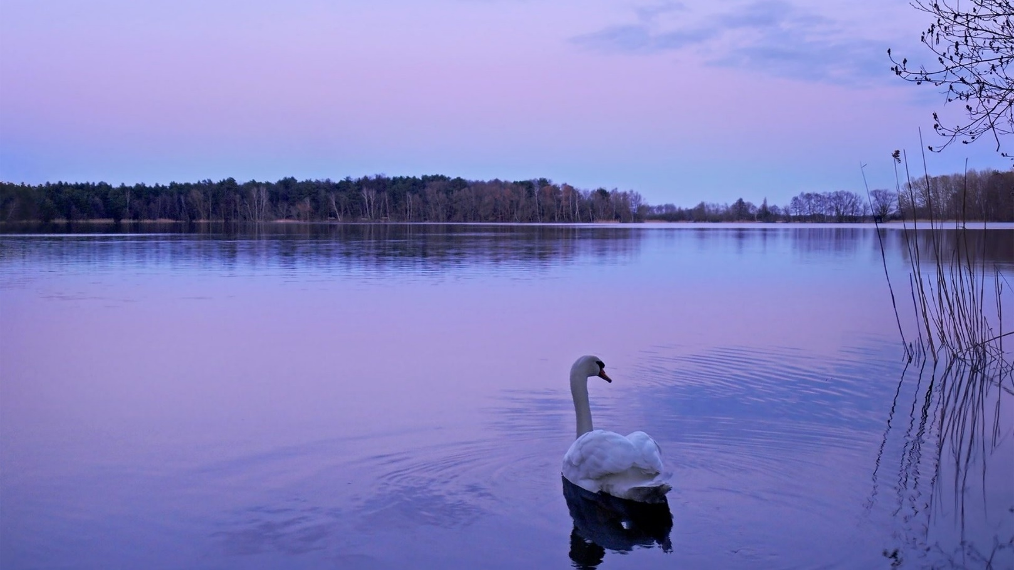
„Csermely, virág, lomb, szellő, hattyúdal, Ábránd, minőt a sejtelem sugall, Kék távol, esti csillag, félhomály”
A jóból is megárt a sok.

Slide 5
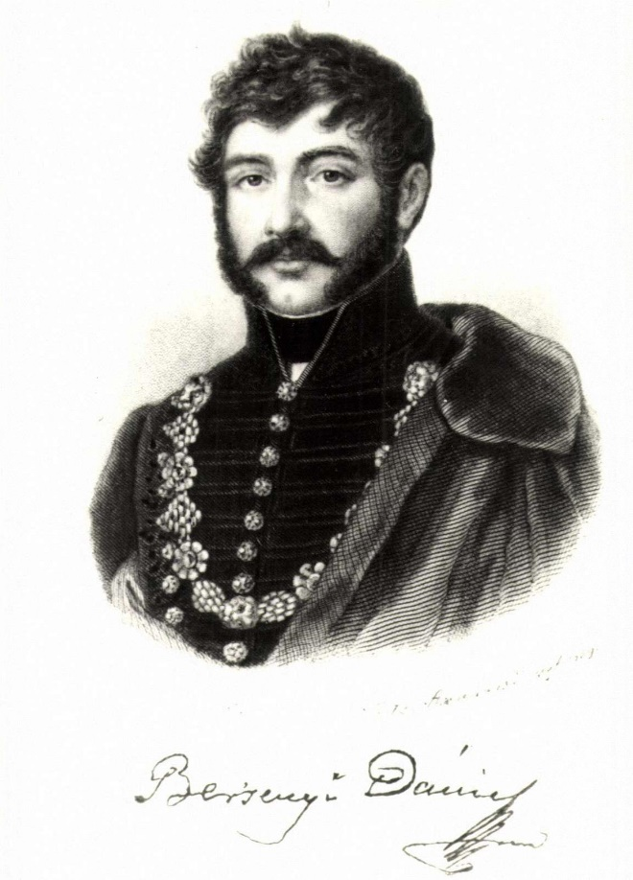
„Nem is kell a bajuszos Berzsenyi Vállára ó palástot metszeni: Jobb, hogy találva ő van és kora, Mint régi Hellász… fűzött bocskora!”
Mindenki éljen a saját korszakában! Berzsenyinek sem kellett volna a görög versmérték szerint írni.

